Slide 1
L’attuazione della riforma in Regione Lombardia
Maurizio Bersani

Slide 3
La sfida per il futuro:
è possibile conciliare?
  equità nell’accesso ai servizi
  libertà di scelta
  qualità e continuità delle cure
  sostenibilità
Sviluppare nuovi modelli di cura, governati dal bisogno non dall’offerta e centrati sulla persona (non sulle strutture), superando:
frammentazione
dualismo ospedale-territorio, sanitario-sociosanitario
integrazione rete d’offerta

Slide 4
I punti di atterraggio le linee da seguire
Indipendentemente dai modelli adottati gli obiettivi che oggi si stanno ponendo tutti i sistemi sanitari sono:
  Adeguatezza (fruibilità)
  Appropriatezza
  Outcome
  Efficienza
Il raggiungimento di questi obiettivi prevede sia azioni programmatorie che legate all’organizzazione dell’erogazione
Occorre leggere il proprio ruolo alla luce di questi obiettivi

Slide 5

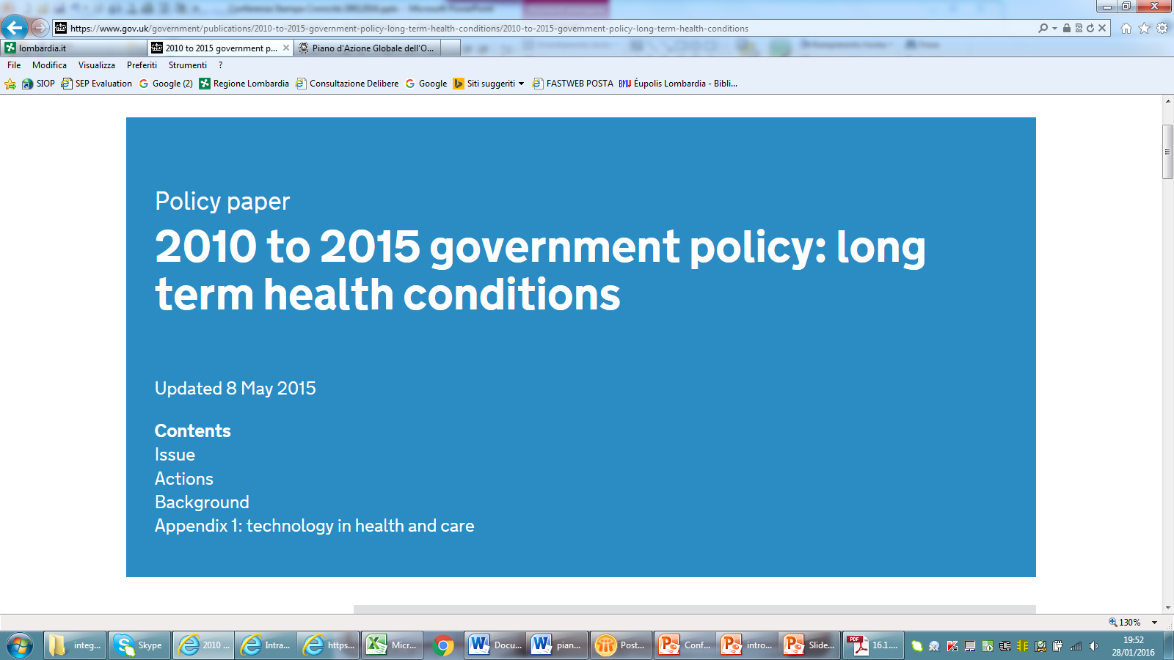
Una sfida comune a tutti i Paesi sviluppati
EUROPA
OMS
EUROPA
CANADA
UK

Slide 6
Contesti clinici | Medicina della Semplicità | Medicina della Complessità | Medicina del Caos
Metodo clinico | Disease Oriented | Patient Oriented | Person Oriented
Attenzione del medico | Gestione della malattia acuta di un solo organo | Management del numero di malattie croniche (comorbidity) | Management dei vari illness (multimorbidity)
Follow-up | Generalmente si limita a breve periodo di tempo | Interazione medico paziente presa in carico (ricovero- day service) | Interazione overtime
Relazione medico-paziente | Relazione professionale limitata alla prestazione Consenso comune | Relazione di fiducia Basso grado di condivisione | Relazione esistenziale
Obiettivo del medico | Guarigione di malattia acuta (Guidelines) | Co-management delle patologie croniche e ottimizzazione della politerapia farmacologica(Mindlines) | Il miglioramento dello stato di salute attraverso il management dei problemi di salute

Slide 7


Fattori di complessità organizzativa: INTERDIPENDENZA
Area Sociosanitaria
Accelerazione processi apprendimento
Strutture Riabilitative
Assistenza Domiciliare
Specializzazione
PAZIENTE
Strutture Ospedaliere
Complessità e difficoltà organizzative
Medici Specialisti
Distretti Sanitari
Interdipendenza
Servizi Ambulatoriali
MMG - PLS
Notes:
La progressiva specializzazione favorisce la focalizzazione attorno ad un nucleo più ridotto di competenze accelerando i processi di apprendimento e l’approfondimento verticale delle conoscenze cliniche determinando però la frammentazione delle competenze cliniche sia a livello inter che intra organizzativo.
Tale frammentazione introduce grossi problemi organizzativi in quei contesti dove l’intensità delle interdipendenze che caratterizzano le attività e le competenze da integrare, risultano elevate.
Nelle singole organizzazioni i medici sono chiamati a cooperare per mettere in relazione le proprie conoscenze/ competenze in maniera contingente in considerazione delle specifiche esigenze dei pazienti.
A livello interorganizzativo tali interdipendenze sono elevate e complesse nelle cure primarie a fronte di interazioni di “confini multipli” tra attori vari come i MMG, ambulatori, specialisti, ospedali,….. Ciò che si verifica a livello complessivo è la progressiva intensificazione di complementarietà organizzativeda parte dei singoli attori che intervengono nei processi di erogazione dei servizi.
La forte differenziazione organizzativa è un ostacolo potenziale ai fini della creazione di relazioni con altri attori organizzativi poiché limita la capacità di assorbimento delle informazioni e conoscenze dall’esterno, motivando i fenomeni di scarsa interrelazione e le difficoltà di integrazione riscontrabili.
Assumono importanza rilevante azioni e strumenti organizzativi per la ricomposizione orizzontale delle competenze specialistiche scegliendo modelli adeguati, flessibili e poco formali.

Slide 8
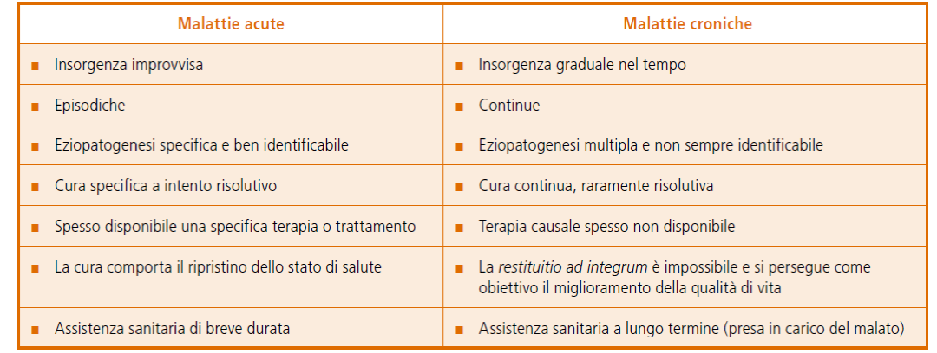

Slide 9
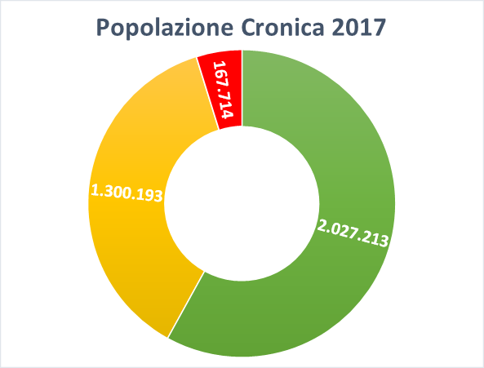
Banca Dati Assistito
Risultati
CIRCA 3.5 MILIONI DI CRONICI
TERZO LIVELLO = 4 O PIU’ PATOLOGIE
SECONDO LIVELLO = 2 O 3 PATOLOGIE
PRIMO LIVELLO =1 PATOLOGIA
5% PRIMO LIVELLO
37% SECONDO LIVELLO
58% TERZO LIVELLO

Slide 10
L’AVVIO DEL NUOVO SISTEMA
1° «Governo della domanda: avvio della presa in carico di pazienti cronici e fragili»
DGR n. X/6164 del 30.1.2017
2° «Riordino della rete di offerta e modalità di presa in carico dei pazienti cronici e/o fragili»
in attuazione dell’art. 9 della L.R. 33/2009
DGR n. X/6551 del 04.05.2017
DGR n. X/7038 del 03.08.2017
DGR n. X/7655 del 28.12.2017
DGR n. XI /754 del 05/11/2018

Slide 11
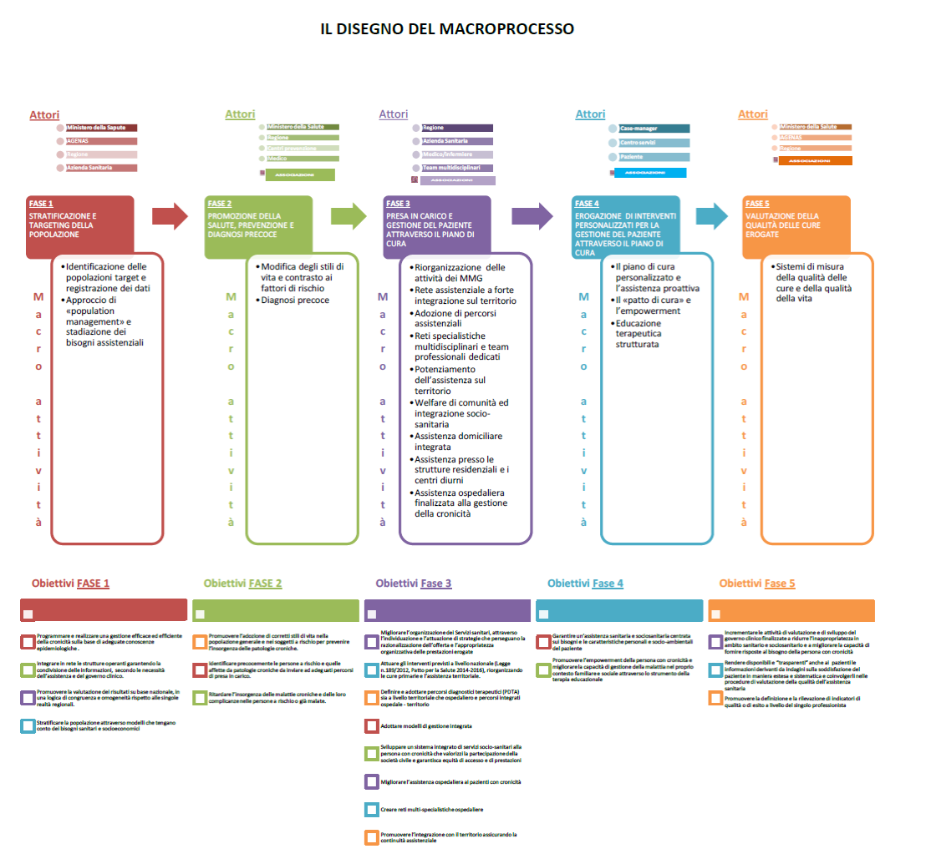

Slide 12
Le pietre miliari
Stratificazione della domanda
La gestione del processo
Gli attori
I set di riferimento per la presa in carico

Slide 13
Banca Dati Assistito
Classificazione degli malati cronici
Il modello adottato è di tipo categorico retrospettivo/concorrente, e si basa sulla rilevazione di comportamenti traccianti degli assistiti.
Gli algoritmi per l’attribuzione di una specifica patologia si basano su:
    presenza di esenzioni
    eventi di ricovero con determinate diagnosi, procedure o DRG
    erogazione di farmaci
    erogazione di prestazioni specialistiche
    Combinazioni delle precedenti

Slide 14
Banca Dati Assistito
Ordinamento patologie (1/2)
A CODICE PIU’ BASSO CORRISPONDE MAGGIORE ASSORBIMENTO DI RISORSE
BDA3_ID PATOLOGIA PATOLOGIA_DESC
K02A 1 TRAPIANTATI ATTIVI
K03A 2 IRC - DIALISI
K13Q 3 SINTOMI, SEGNI E STATI MORBOSI MAL DEFINITI
K12A 4 ACROMEGALIA E GIGANTISMO
K13D 5 MALATTIE DEL SANGUE E DEGLI ORGANI EMATOPOIETICI
K04 6 HIV POSITIVO ED AIDS CONCLAMATO
K02B 7 TRAPIANTATI NON ATTIVI
K06A2 8 DIABETE MELLITO TIPO 1 COMPLICATO
K08C 9 INSUFFICIENZA RESPIRATORIA/OSSIGENOTERAPIA
K05A 10 NEOPLASIA ATTIVA
K10E 11 NEUROMIELITE OTTICA
K11H 12 ANEMIE EMOLITICHE IMMUNI
K10D 13 SCLEROSI MULTIPLA
K07D1 14 VASCULOPATIA ARTERIOSA
K13P 15 ALCUNE CONDIZIONI MORBOSE DI ORIGINE PERINATALE
K06B2 16 DIABETE MELLITO TIPO 2 COMPLICATO
K03B 17 INSUFFICIENZA RENALE CRONICA

Slide 15
Banca Dati Assistito
Il Codice CReG
FASE 4
ASSISTITO CODICE BDA FINALE
NNNNNN K08C/K07D1
Patologia Principale
Distanza
5 posiz.
09 05 02
N° patologie
SOGGETTO CON INSUFFICIENZA RESPIRATORIA PLURIPATOLOGICO

Slide 16
La gestione

Slide 17
IL GESTORE DELLA PRESA IN CARICO (1)
Ferma restando che la responsabilità clinica della presa in carico è in carico al medico, il titolare e garante del nuovo modello organizzativo, Gestore, può essere rappresentato da:
MMG e PLS aggregati in forme che abbiano personalità giuridica
Enti accreditati ed a contratto con il SSR di tipo sanitario e socio sanitario
Questa scelta è prevista anche dal Piano Nazionale della Cronicità che prevede che per tipologie particolari di pazienti il medico responsabile della presa in carico può essere anche lo specialista

Slide 18
IL GESTORE DELLA PRESA IN CARICO(2)
Il gestore garantisce il coordinamento e l’integrazione tra i differenti livelli di cura ed i vari attori. È il titolare della presa in carico.
Il gestore deve garantire:
  Sottoscrizione del patto di cura con il paziente
  Definizione del piano di assistenza individuale PAI
  Prendere in carico proattivamente il paziente, anche attraverso la prenotazione delle prestazioni, il coordinamento dei diversi partner di rete
  Coordinare e attivare i nodi della rete necessari per l’attuazione del PAI
  Erogazione delle prestazioni previste dal PAI, direttamente o tramite partner di rete accreditati
  Implementare i servizi innovativi, quali ad esempio la telemedicina
  Monitorare l’aderenza del paziente al percorso programmato

Slide 19
PDTA, linee guida, altro (piano nazionale cronicità)?
“la principale limitazione dei PDTA nelle malattie croniche è legata ad una intrinseca rigidità che confligge con il bisogno di personalizzazione delle cure. Tale limite si manifesta nella definizione di obiettivi di salute non contestualizzati nel soggetto, particolarmente nel paziente con multimorbidità, in cui la comorbidità interferisce con l’applicazione del percorso ideale e ‘attrae’ la traiettoria principale verso un percorso alternativo diverso da quello ideale, ma egualmente appropriato per il paziente specifico. La crescente complessità dei malati cronici rende spesso non applicabili i percorsi di cura al singolo paziente. Affrontare quindi un paziente con condizioni cliniche multiple fa emergere lo spinoso problema della gestione clinica di pazienti per cui si renderebbe necessario seguire le indicazioni di due o più linee guida (una per ogni singola malattia) con la conseguenza di far fronte ad eventuali incompatibilità o eventuali scelte da compiere tra i vari percorsi diagnostico-terapeutici presentati singolarmente ma non nella loro complessità interazionale.

Slide 20
PDTA, linee guida, altro ?
La crescente diffusione di dati in campo sanitario offre la possibilità di analizzare pragmaticamente i percorsi di cura effettivamente realizzati attraverso l’estrazione (‘mining’) di pattern di prestazioni sanitarie programmate o erogate per le diverse condizioni morbose e le loro combinazioni, da cui ricavare gli elementi per definire un PDTA il più vicino possibile al bisogno ideale di un paziente in quelle condizioni. …………………”
In Lombardia si è proceduto così

Slide 21
SET DI RIFERIMENTO PER LA PRESA IN CARICO
Sono le prestazioni correlate ai bisogni espressi da almeno il 5% dei soggetti di ogni patologia e per livello di complessità della stessa. Il soggetto erogatore deve garantire per queste prestazioni, l’erogazione nei modi e nei tempi stabiliti nel piano di assistenza individuale (PAI).
I set di riferimento non rappresentano un PDTA in quanto non sono esito di una consensus conference di professionisti ed anche perché riguardano situazioni molto spesso polipatologiche.
I set di riferimento approvati con la DGR n.X/6551/2017 rappresentano il risultato di un’analisi pragmatica dei percorsi di cura effettivamente realizzati e contengono i pattern di prestazioni sanitarie programmate ed erogate per le diverse condizioni morbose e le loro combinazioni, da cui ricavare gli elementi per definire un PAI il più vicino possibile al bisogno ideale di un paziente in quelle condizioni.

Slide 22
Il PAI - 1
Il documento del PAI (piano di assistenza individuale) contiene gli elementi essenziali utili a programmare, accompagnare ed aggiornare il percorso dei pazienti presi in carico.
Il PAI sarà gestito in modalità esclusivamente informatica e nel mese di agosto sono state fornite, alle ATS e poi ai soggetti idonei come Gestori, le specifiche informatiche per poterlo collegare al SISS, quindi al fascicolo sanitario elettronico (FSE).
Tutto quanto sopra esposto consente di coinvolgere tutti gli attori interessati al processo di presa in carico, ai quali il cittadino ha concesso l’autorizzazione ad accedere alle proprie informazioni sanitarie, e di informarli in tempo reale sulle necessità del paziente e sugli elementi essenziali per il controllo ed il monitoraggio del processo stesso.
Le indicazioni relative agli elementi essenziali del PAI riguardano il momento di inizio della presa in carico, quando sono prevedibili solo le attività e le necessità più correlate con le patologie e si rileva che il PAI può essere comunque aggiornato con altre prestazioni contenute nei set di riferimento e non.

Slide 23
Il PAI - 2
Curano: il rapporto, le corrette abitudini e stili di vita ed i farmaci
Monitorano come un cruscotto: esami di laboratorio e prestazioni di specialistica e di diagnostica
Le prestazioni di specialistica e di laboratorio infatti non correlano direttamente con la mortalità o il peggioramento che sono correlati alle terapie
Nel PAI questi elementi devono entrare
Per i pazienti con almeno un anno di malattia forniremo al medico redattore, vedi esempio precedente, il profilo di «rischio» ed i profili più protettivi

Slide 24


LA PRESA IN CARICO DEL PAZIENTE CRONICO
La LETTERA: dal 15 gennaio 2018 una comunicazione personalizzata, a firma ATS, a circa 3.200.000 pazienti cronici.
Il CALL CENTER: dal 18 dicembre 2017operatori appositamente formati dell’800.638.638 sono dedicati a fornire informazioni sulla nuova modalità di presa in carico.
Hanno aderito al modello di presa in carico, su tutto il territorio lombardo OTTOBRE 2018
294 gestori
1072 erogatori
2.575 medici di medicina generale, 48% del totale
402 pediatri di libera scelta, 36% del totale
250.000 pazienti con manifestazione di interesse inoltrata
270.000 patto di cura effettuato
800.638.638

Slide 25
NUOVE MODALITA’ DI GESTIONE ED ATTUAZIONE DEL PERCORSO DI PRESA IN CARICO DEL PAZIENTE CRONICO E/O FRAGILE ED APPROVAZIONE DEL PROTOCOLLO D’INTESA TRA L’ASSESSORATO AL WELFARE E LA FEDERAZIONE REGIONALE DEGLI ORDINI DEI MEDICI CHIRURGHI E DEGLI ODONTOIATRI DELLA LOMBARDIA

Slide 26
DGR n. XI /754 del 05/11/2018
redattore del PAI e clinical manager del proprio assistito, fatta salva la possibilità che, in casi di pazienti monopatologici e polipatologici complessi, il clinical manager, inteso come coordinatore della presa in carico, sia il medico specialista di una struttura
DELIBERA
1) di approvare quale parte integrante e sostanziale del presente provvedimento l’allegato n. 1 “Precisazioni del ruolo del MMG/PLS nel processo di presa in carico” condiviso all’unanimità dalla Federazione regionale degli Ordini dei Medici Chirurghi e degli Odontoiatri della Lombardia;
2) di prendere atto dell’allegato n. 2 “Protocollo d’intesa tra Assessorato al Welfare e Federazione regionale degli Ordini dei Medici chirurghi ed Odontoiatri della Lombardia” sottoscritto in data 30 ottobre 2018, quale parte integrante e sostanziale del presente provvedimento;
3) di approvare quale parte integrante e sostanziale del presente provvedimento l’allegato 3 “Ulteriori indicazioni operative sul percorso di presa in carico”:
  specifiche tecniche sui sistemi informativi integrati per l’avvio del percorso nel caso di presa in carico da parte del MMG/PLS clinical manager in forma singola;
  Scambio informativo tra Enti e sincronizzazione del prescritto, prenotato ed erogato.
  Erogazione e rendicontazione di prestazioni previste nel PAI, afferenti ai set di riferimento, effettuate dagli MMG/PLS nel contesto della presa in carico della cronicità
  remunerazione dei Gestori e dei MMG/PLS;
  precisazioni in ordine al cambio stato assistenza dei cittadini, MMG/PLS, gestori e conseguenze sulla presa in carico;

Slide 27
DGR n. XI /754 del 05/11/2018
4) di approvare quale parte integrante e sostanziale del presente provvedimento l’allegato n. 4 “Istruzioni sul trattamento dei dati personali nell’ambito del Progetto di Presa in carico”;
5) di precisare che il PAI é un documento di natura esclusivamente clinica di pianificazione delle attività sanitarie e socio sanitarie, suscettibile di rivalutazioni periodiche da parte del MMG/PLS clinical manager in integrazione con gli specialisti, per la presa in carico del paziente che il MMG/PLS si impegna a seguire secondo il modello di gestione della cronicità previsto dalla Giunta regionale, in aderenza al preaccordo per il nuovo ACN degli MMG/PLS;
6) di stabilire che, in analogia con quanto previsto dalla citata DGR n. X/6551/2017 per i MMG/PLS in forma aggregata, il PAI formulato per i pazienti cronici in carico, comprensivo degli aggiornamenti, viene remunerato al MMG/PLS in forma singola euro 10 e riconosciuto come prestazione aggiuntiva inserita nel cedolino con cadenza semestrale, quale quota parte della tariffa prevista per la funzione complessiva di accompagnamento alla presa in carico, come recepito negli Accordi Integrativi regionali siglati in data 24 gennaio 2018 e 1 febbraio 2018 tra regione Lombardia e le OO.SS. dei MMG/PLS;
7) di ribadire che le prestazioni previste nel PAI, in una prima fase di sperimentazione, sono remunerate secondo il metodo del finanziamento a prestazione e che successivamente, a seguito del monitoraggio dei dati sulla presa in carico, in applicazione dell’art.9 della L.R. 33/2009, per alcune patologie (es: insufficienza renale in dialisi, insufficienza respiratoria in ossigenoterapia ecc..) si potrà procedere a definire una modalità di remunerazione omnicomprensiva delle prestazioni necessarie per la corretta gestione dell’assistito, fatte salve eventuali forme di integrazione della tariffa prevista per il ricovero;

Slide 28
DGR n. XI /754 del 05/11/2018
RITENUTO … di individuare nell’allegato n. 1 “Precisazioni del ruolo del MMG/PLS nel processo di presa in carico” - parte integrante e sostanziale del presente atto – ulteriori modalità per favorire e supportare il coinvolgimento del MMG/PLS singolo, non organizzato in forma aggregata, con i seguenti obiettivi:
favorire la piena adesione al processo da parte dei pazienti cronici;
valorizzare il ruolo di referente clinico svolto dal medico di assistenza primaria;
supportare il MMG/PLS clinical manager in questo compito, mettendo a disposizione strumenti/servizi che lo sgravino nelle attività non cliniche necessarie all’effettiva realizzazione dei percorsi di presa in carico dei cittadini;
semplificare il percorso di accesso alle prestazioni per il cittadino cronico;
favorire i rapporti tra MMG/PLS clinical manager e specialisti ospedalieri, affinché il MMG/PLS, tenendo conto anche delle scelte libere dell’assistito, sia di norma il redattore del PAI e clinical manager del proprio assistito, fatta salva la possibilità che, in casi di pazienti monopatologici e polipatologici complessi, il clinical manager, inteso come coordinatore della presa in carico, sia il medico specialista di una struttura;

Slide 29
Le reti clinico-assistenziali
“un modello organizzativo che assicura la presa in carico del paziente mettendo in relazione, con modalità formalizzate e coordinate, professionisti, strutture e servizi che erogano interventi sanitari e sociosanitari di tipologia e livelli diversi nel rispetto della continuità assistenziale e dell’appropriatezza clinica e organizzativa. La rete individua i nodi e le relative connessioni definendone le regole di funzionamento, il sistema di monitoraggio, i requisiti di qualità e sicurezza dei processi e dei percorsi di cura, di qualificazione dei professionisti e le modalità di coinvolgimento dei cittadini”
necessità scaturisce dalla crescente complessità dei bisogni sanitari e sociosanitari, che difficilmente possono trovare risposta in un'unica realtà aziendale.
significa evolvere da un modello di erogazione basato su regole e contratti e fondato su relazioni gerarchiche tra i vari livelli organizzativi, verso un modello innovativo e dinamico, che promuove fortemente la qualità e l’appropriatezza di cura al servizio del paziente e a vantaggio della sostenibilità del sistema.

Slide 30
Percorsi di continuità assistenziale
Complessità delle reti
Coordinamento nazionale
Managed care
network
Coordinamento regionale
- Complessità +
Coordinamento interaziendale
Managed clinical network
Coordinamento infra aziendale
Enclave network
Rete professionale
Rete delle strutture e dei servizi (UUOO)
Hub & Spoke vs poli/antenne
Gestione in rete dell’intera filiera dell’assistenza specialistica – PDTA
Continuità assistenziale

Slide 31
Reti sanitarie
Reti clinico-assistenziali
ROL
CURE PALLIATIVE
RENE
PNEUMOnet
NEUROSCIENZE
PMA
REL
DIABETE
CARDIOLOGICA
GASTROENTEROLOGICA
EPATOLOGICA
ORTOPEDICA
SCIENZE CHIRURGICHE
MALATTIE INFETTIVE
ACCOGLIENZA MEDICA DISABILI
OTORINOLARINGOIATRICA
OSTETRICO GINECOLOGICA
OCULISTICA
RIABILITAZIONE
Reti di patologia previste da DM 70
rete ictus
rete traumatologica
rete neonatologica e punti nascita
rete medicine specialistiche
rete pediatrica
rete trapiantologica
rete terapia del dolore
rete malattie rare
rete emergenze cardiologiche

Slide 32
Reti clinico assistenziali - finalità
assicurare la presa in carico e la continuità assistenziale;
assicurare la gestione della patologia prevalente e delle principali comorbidità;
garantire equità e tempestività di accesso alle cure per i pazienti;
garantire che gli stessi standard di prestazioni siano erogati in tutto il territorio regionale;
assicurare qualità e sicurezza delle cure;
assicurare l’accesso all’innovazione e promuovere la ricerca;
assicurare formazione e aggiornamento continuo del personale.
coniugare l’appropriatezza del percorso clinico-assistenziale con la sostenibilità economica;

Slide 33
L’attivazione e implementazione delle reti clinico-assistenziali hanno obiettivi che afferiscono ad ambiti differenti ma fortemente integrati
Ambito gestionale: sviluppare la rete quale strumento di “governance” dei processi di consultazione e programmazione, per favorire l’interazione virtuosa tra i soggetti che partecipano al network e che perseguono le finalità condivise in linea con gli indirizzi della programmazione regionale.
Ambito professionale e clinico: sviluppare la rete quale modello assistenziale “patient oriented”, connettendo i poli di più elevata specialità o di 2° livello con i centri periferici o di 1° livello che trattano le specifiche patologie per offrire percorsi di cura omogenei di elevato valore scientifico, evitando i rischi di inappropriatezza conseguenti alla frammentazione, alla ripetizione e intempestività dell’approccio diagnostico-terapeutico e assistenziale.
Ambito di informazione-comunicazione: sviluppare la rete quale percorso informativo-comunicativo rivolto ai bisogni del cittadino e a facilitare/orientare la sua presa in carico in funzione di qualità, efficienza, efficacia e appropriatezza.

Slide 34
I soggetti che partecipano alla rete
I criteri fanno riferimento a due macro ordini di parametri:
la qualità, l’appropriatezza e la sicurezza delle prestazioni;
la distribuzione territoriale che favorisca gli accessi.
I criteri del primo ordine valutano i volumi di attività svolta con appropriatezza, l’esperienza degli operatori, la disponibilità delle tecnologie indispensabili per i trattamenti, la corretta modalità organizzativa a partire dalla garanzia dell'interdisciplinarietà e multiprofessionalità.
I criteri che afferiscono al secondo ordine tengono conto della diffusione delle singole patologie, delle caratteristiche territoriali e della logistica, dell’esistenza di flussi storicamente e socialmente determinati verso centri di attrazione.
La rete promuove e supporta le fondamentali funzioni e figure di coordinamento: case manager, care manager e clinical manager. Per la maggior parte dei pazienti cronici la figura medica di riferimento è il medico di medicina generale che all’interno della rete, si integra e raccorda con i professionisti delle diverse aree cliniche, tecniche e assistenziali.

Slide 35
La governance
Ogni rete clinico-assistenziale è una aggregazione di strutture e di figure professionali, il cui governo si articola su due livelli funzionali integrati:
Ambito Regionale - Cabina di Regia
La Cabina di Regia rappresenta il board di indirizzo e programmazione della rete.
Nella Cabina di Regia sono rappresentate le componenti istituzionali, professionali e del volontariato. Su specifiche tematiche che richiedono ulteriori competenze, la rete clinico-assistenziale può avvalersi del contributo di “Commissioni tecniche” costituite ad hoc che rappresentano una modalità operativa che consente di approfondire specifici temi per il raggiungimento delle finalità e degli obiettivi della rete.
Ambito territoriale - Dipartimento aziendale/interaziendale funzionale
La rete territoriale è l’insieme funzionale dei nodi erogativi, ossia di tutti i soggetti che partecipano alla rete stessa secondo i criteri definiti e delle Associazioni di volontariato coinvolte nel percorso assistenziale di cura e che operano nel territorio di una o più ASST.
Ciascuna ATS, in collaborazione con le ASST, gli erogatori e i gestori di riferimento territoriale, individua in relazione al bacino di utenza e alle peculiarità geografiche/orografiche, un Dipartimento Aziendale o Interaziendale, a cui affidare il Coordinamento tecnico scientifico territoriale di ogni rete clinico-assistenziale.

Slide 36
PUNTI DI ACCESSO
É importante che l'organizzazione di rete sia in grado di intercettare la domanda e prendere in carico tempestivamente il singolo caso, rendendo disponibili accessi diffusi sul territorio regionale. La rete assicura la copertura di questo bisogno prevedendo modalità di accesso, rispondente a criteri organizzativi previsti dalla rete e presenti con almeno un punto in ogni Azienda Ospedaliera. In tali punti di accesso gli operatori indispensabili per assicurare la globalità dell'accoglienza, della presa in carico e la regia dell'esecuzione coordinata degli esami appropriati per la diagnosi e il trattamento sono:
il personale medico per la valutazione diagnostica, del percorso terapeutico e di presa in carico;
il personale infermieristico per la valutazione delle informazioni utili per il piano assistenziale;
il personale di assistenza per la valutazione dei problemi psicologico-relazionali, sociali, familiari dei malati;
il personale amministrativo che provvede agli aspetti gestionali, quali le prenotazioni degli esami anche presso altre strutture e agli oneri burocratici, quali ad esempio, le procedure per l'esenzione del ticket per patologia.
Un importante supporto alle attività di primo accesso può essere garantito dal coinvolgimento delle Associazioni di Volontariato e/o dei pazienti.
RUOLO DELLE ASSOCIAZIONI DI VOLONTARIATO E DEI PAZIENTI
Il ruolo delle Associazioni di volontariato ha raggiunto da anni una maturità ed una consapevolezza tali da potersi porre in modo efficace come interlocutore nelle fasi progettuali e gestionali degli interventi sanitari.
Il volontariato, e più in generale l'associazionismo, sono una delle componenti formalmente riconosciute dalle reti. Un corretto coinvolgimento e co-partecipazione dei pazienti/cittadini alla gestione di alcuni servizi sanitari all’interno delle reti clinico-assistenziali contribuisce a migliorare la qualità dei servizi stessi.
Nei Piani di Rete devono essere individuate sedi e fasi del percorso di cura in cui il volontariato, "accreditato" dalla rete svolge specifiche funzioni di integrazione e/o completamento dell'offerta istituzionale. La rete prevede azioni di sviluppo della collaborazione tra le Direzioni Aziendali e le Associazioni su diversi temi sensibili come la collaborazione su progetti/attività riguardanti la formazione ai pazienti, la formazione ai “caregiver” ed il supporto psicologico.

Slide 37
Comunicazione-informazione
Elemento fondamentale e qualificante della rete clinico-assistenziale è la costruzione e il costante aggiornamento di un percorso comunicativo-informativo centrato intorno ai bisogni del cittadino.
La rete comunica in modo chiaro, univoco e aggiornato le offerte erogative attraverso uno specifico sito istituzionale. Nel processo comunicativo-informativo la rete clinico-assistenziale si presenta come un sistema integrato che si riconosce in valori condivisi, adotta percorsi clinici basati su evidenze scientifiche, favorisce lo scambio di buone pratiche, cura la relazione e la comunicazione tra professionisti e tra professionisti e paziente.
Le strutture della rete clinico-assistenziale condividono l’appartenenza alla rete stessa sui propri siti istituzionali dove rendono disponibili informazioni comuni, valorizzano la propria specificità esponendo i servizi offerti e le modalità di accesso, descrivono i percorsi di presa in carico e individuano i referenti per gli aspetti di cura e per gli aspetti assistenziali.

Slide 38
I percorsi di presa in carico
Ciascuna rete definisce e aggiorna i percorsi di presa in carico di riferimento agli strumenti che consentono di coniugare rigore scientifico e metodologico, qualità delle cure, equità delle prestazioni, appropriatezza diagnostica e terapeutica, compresa l’appropriata gestione dei farmaci “ad alto costo”.
Il modello di presa in carico adottato da Regione Lombardia evolve da un approccio top down - che focalizza l’attenzione sull’ “appropriatezza” delle prestazioni erogate rispetto a standard di riferimento evidence-based (PDTA), coniugando tale modalità - ad un approccio bottom-up, che valorizza i modelli predittivi dei bisogni, correlando la cronicità principale con le diverse comorbilità e condizioni di fragilità e vulnerabilità al fine di corrispondere ai bisogni individuali.

Slide 39
Monitoraggio e valutazione
L’efficacia e la funzionalità del modello organizzativo della rete e della sua capacità di raggiungere le finalità e gli obiettivi definiti, sono monitorati e misurati per consentire alla programmazione regionale di mettere a punto i necessari correttivi, sia organizzativi, che di sviluppo progettuale.
Le reti utilizzano i dati presenti nel sistema informativo regionale finalizzato alla valutazione e al monitoraggio dei livelli di efficienza, di efficacia, di qualità e sicurezza delle attività svolte.
Gli indicatori utilizzati ed i relativi standard di riferimento devono interessare tutte le componenti della rete, ospedaliere e territoriali. I parametri regionali considerano esperienze ed indicatori già condivisi nel Nuovo Sistema di Garanzia coordinato dal Ministero della Salute, nel Piano Nazionale Esiti (PNE), coordinato da AGENAS e in progetti attivi tra Regioni, quale il Network delle Regioni, coordinato dalla Scuola Superiore Sant’Anna di Pisa.

Slide 40
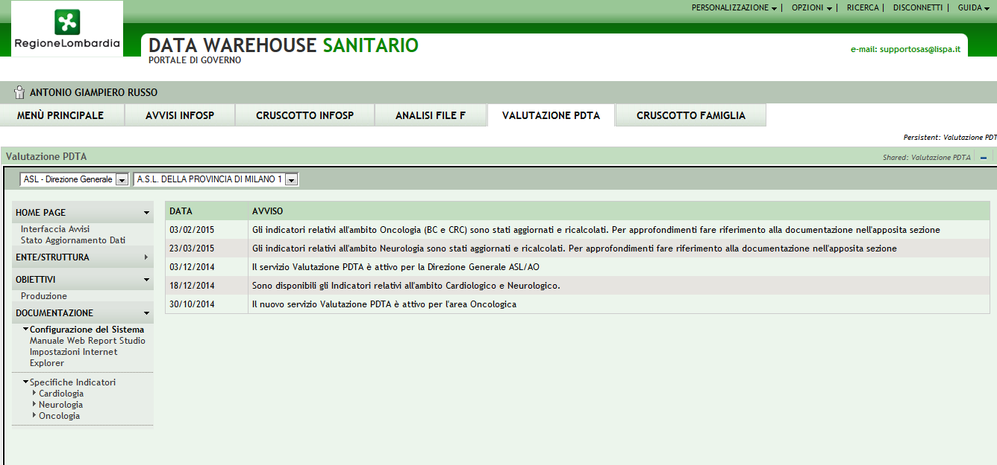
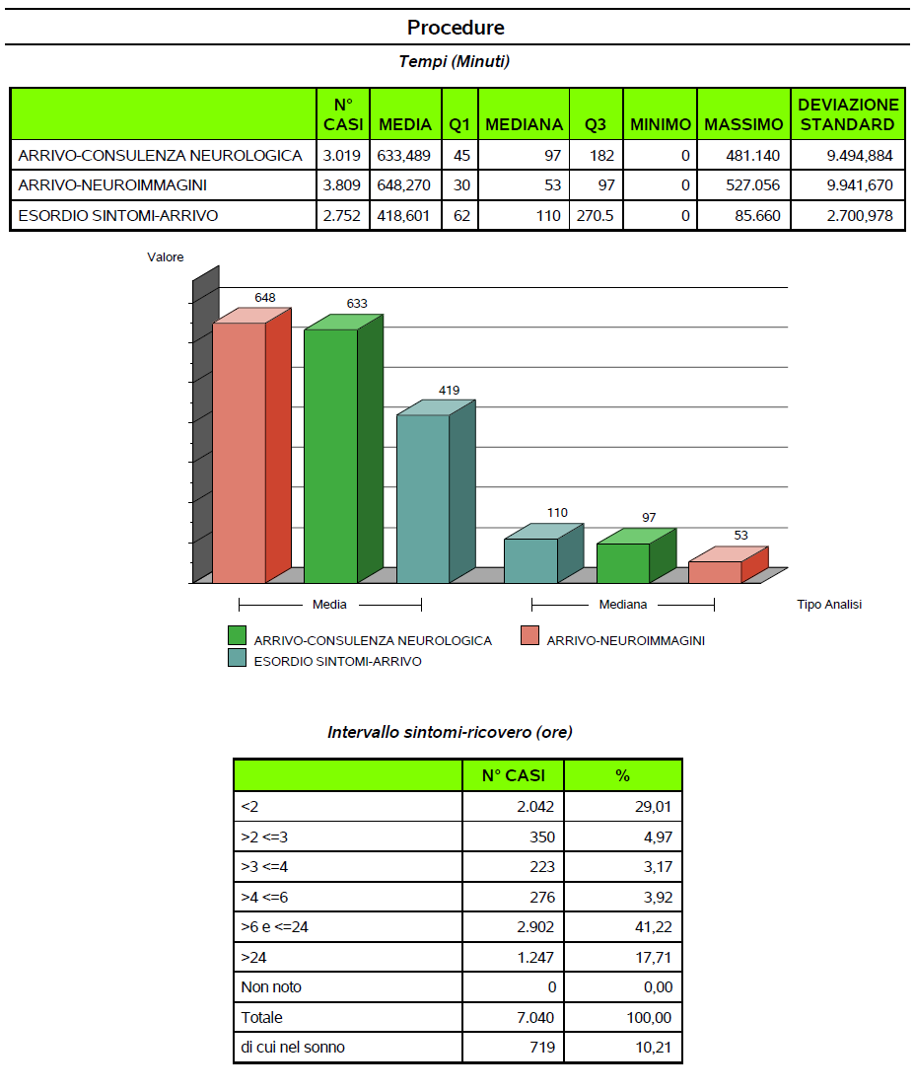
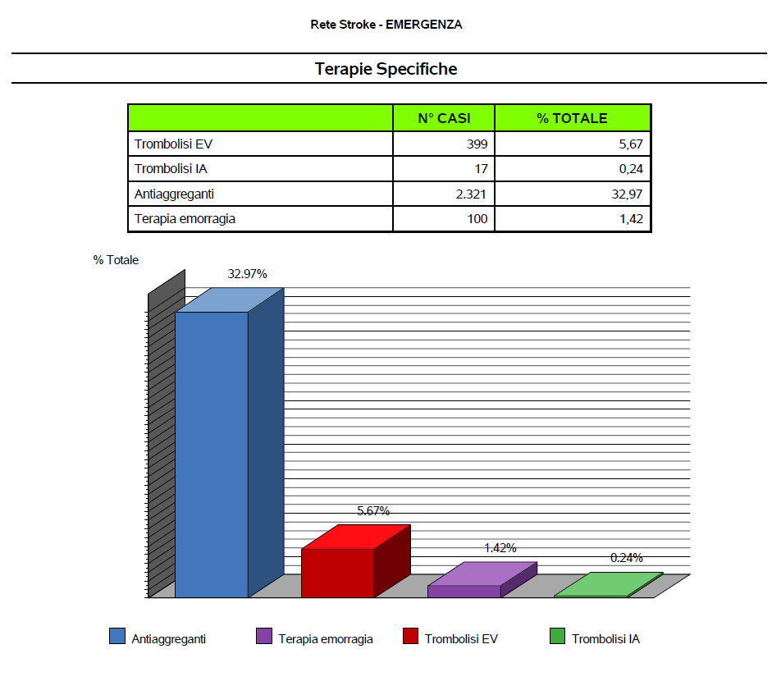
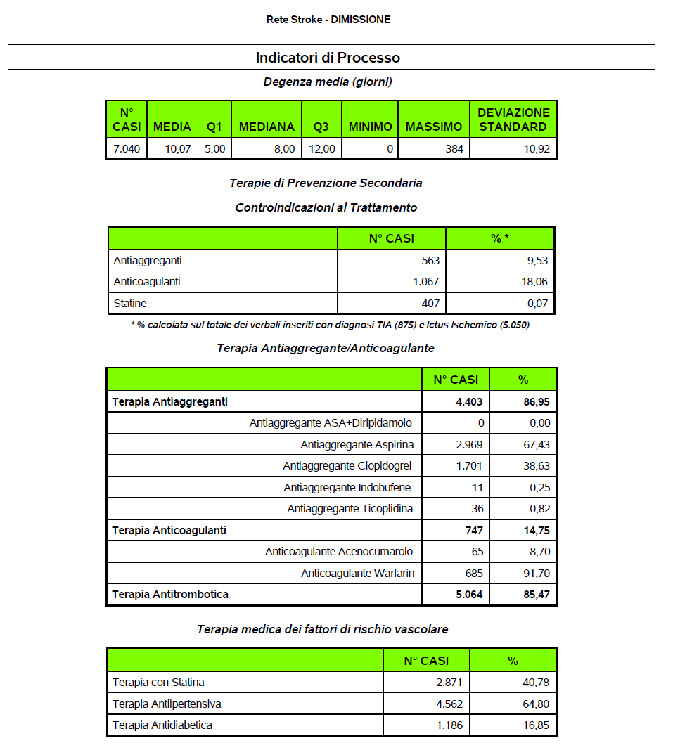
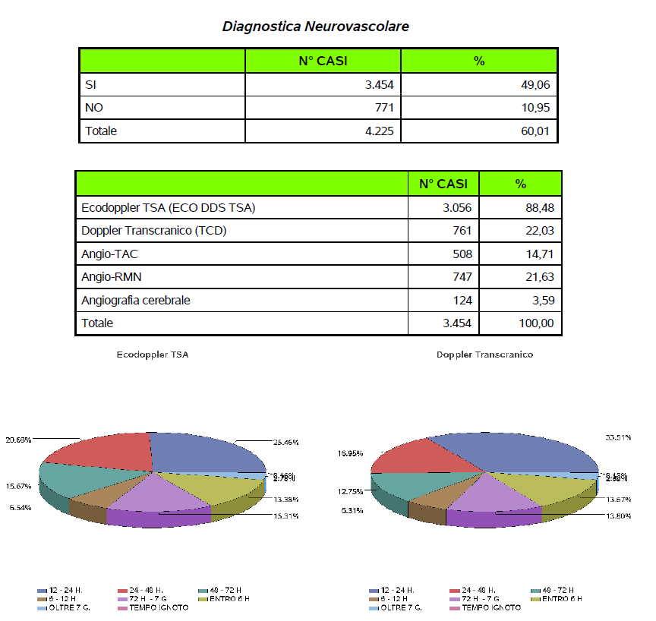

Slide 41
Continuità delle cure
Uno dei principali obiettivi delle reti clinico-assistenziali regionali è assicurare la continuità delle cure attraverso la sinergia tra i diversi professionisti intra ed extra-ospedalieri favorita dal lavoro in team e dall’elaborazione ed implementazione di percorsi di presa in carico condivisi.
La logica di rete valorizza il ruolo dei Medici di Medicina Generale e dei professionisti territoriali, realizzando un modello d’integrazione tra coloro che operano nell’Ospedale e nel Territorio. Tale modello assistenziale prevede la costruzione di appositi percorsi e la presa in carico da parte di un team multiprofessionale e multidisciplinare, caratterizzato da competenze sanitarie e sociali, nonché il monitoraggio, mediante adeguati strumenti di valutazione dell’appropriatezza, delle interfaccia tra i vari setting assistenziali.

Slide 42
Contesti clinici | Medicina della Semplicità | Medicina della Complessità | Medicina del Caos
Metodo clinico | Disease Oriented | Patient Oriented | Person Oriented
Attenzione del medico | Gestione della malattia acuta di un solo organo | Management del numero di malattie croniche (comorbidity) | Management dei vari illness (multimorbidity)
Follow-up | Generalmente si limita a breve periodo di tempo | Interazione medico paziente presa in carico (ricovero- day service) | Interazione overtime
Relazione medico-paziente | Relazione professionale limitata alla prestazione Consenso comune | Relazione di fiducia Basso grado di condivisione | Relazione esistenziale
Obiettivo del medico | Guarigione di malattia acuta (Guidelines) | Co-management delle patologie croniche e ottimizzazione della politerapia farmacologica(Mindlines) | Il miglioramento dello stato di salute attraverso il management dei problemi di salute

Slide 43


